Slide 1

Il voto e la democrazia, un diritto da esercitare
Adriana Apostoli – Docente di Diritto costituzionale, Università degli Studi di Brescia
adriana.apostoli@unibs.it

Slide 2
L’affluenza alle urne
(eccetto i referendum)
Elezioni politiche
1948 più del 92% degli aventi diritto al voto;
Elezioni europee
Elezioni regionali
1979: oltre l’85% degli aventi diritto;
1968 poco meno del 93%; da qui un calo progressivo:
1983 affluenza poco superiore all’88%;
2001 (e 2011) l’affluenza si attesta poco sopra l’81% e procede in picchiata:
2022 partecipazione al voto appena inferiore al 64%.
1999: poco meno del 70%;
2014: affluenza leggermente superiore al 57%;
2024: si è recato alle urne poco più del 48% degli aventi diritto di voto.
1970: 90%;
1990: 90%;
2000: 73%;
2010: 64%.
Questi dati costituiscono una media degli elettori che sono stati chiamati alle urne in ogni singola Regione.

Slide 3

Il partito del “non voto”
Nel 2013 alle elezioni politiche il “partito del non voto” ha superato per la prima volta, in termini di preferenze, entrambi i principali partiti. Da allora l’astensione è diventata la scelta più comune tra gli elettori, superando il sostegno verso le singole liste e ai partiti.
Si pensi che alle elezioni del 2022 il “partito del non voto” ha rappresentato il 37,28%, seguito da Fratelli d’Italia (con il 15,87%) e dal Partito Democratico (con l’11,64%).

Slide 4

L’astensionismo si colloca nel solco di alcuni fondamentali principi costituzionali:
La rappresentatività del Parlamento, la cui legittimità è fondata sull’espressione autonoma della volontà popolare (art. 1 Cost.);
Il voto libero, uguale, personale e segreto (artt. 3 e 48 Cost.), attraverso il quale si manifesta la rappresentatività del Parlamento.
Rispetto a questi principi il fenomeno dell’astensionismo è rovesciato, poiché esso esprime la rinuncia a partecipare al processo democratico e perciò solleva questioni relative al grado di efficacia e completezza della rappresentanza politica.

Slide 5
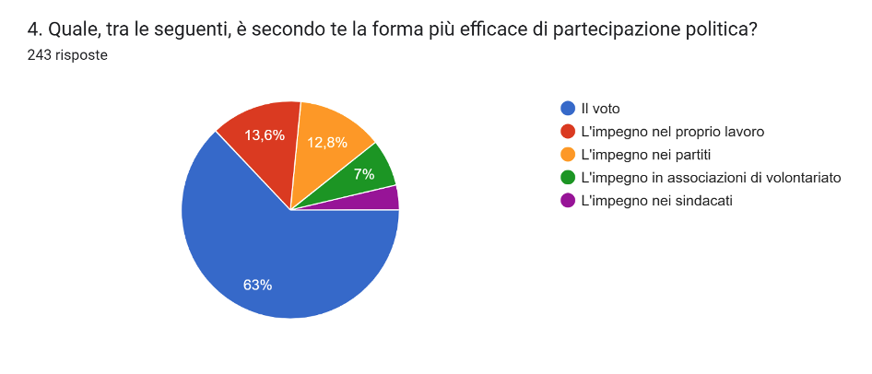
Eppure, a vostro avviso, il voto è ancora lo strumento più efficace per partecipare alle decisioni della Repubblica (la cosa pubblica).
Si tratta di capire perché l’astensionismo è in crescita

Slide 6
Dipartimento per le riforme istituzionali,
Per la partecipazione dei cittadini. Come ridurre l’astensionismo e agevolare il voto
Due macro-aree:
Astensionismo involontario
La causa principale dell’astensionismo è la maggiore mobilità della popolazione (dentro e fuori i confini nazionali) per motivi diversi (studio, lavoro, sport, svago). Ciò determina la lontananza degli elettori dal luogo di residenza, che rende loro impossibile recarsi alle urne.
A ciò si aggiungono le difficoltà che incontrano gli anziani, gli infermi, gli ospiti dei presidi sanitari o sociosanitari.
Astensionismo volontario
Distacco dalla politica causato dalla perdita di fiducia. Nasce dal c.d. processo di personalizzazione della politica, provocato dalla perdita di centralità dei partiti; dal mutamento del sistema politico (anni ’90); dagli effetti sociali delle politiche economiche che si sono succedute dalla grande recessione degli anni ’80.

Slide 7
Il Libro Bianco si è occupato in particolare di studiare il fenomeno dell’astensionismo reale (gli elettori non esercitano il diritto di voto).
Le cause principali dell’astensionismo volontario sono:
PROTESTA: Espressione massima del dissenso nei confronti della politica in generale o della politica del momento (15-20%).
DISINTERESSE: Indifferenza rispetto al momento elettorale, alla vita politica o, comunque, frutto della percezione di essere incapaci ad incidere sulle decisioni politiche collettive (10-15%).
“ASFISSIA”: Prendiamo ad esempio un cittadino lombardo:
  giugno 2022 votazioni referendarie;
  settembre 2022 votazioni politiche nazionali;
  febbraio 2023 elezioni per il Presidente e il Consiglio regionale;
  maggio-giugno 2023 elezioni comunali (con possibile turno di ballottaggio).
Il continuo “appello” al corpo elettorale può indurre anche i cittadini che credono nelle elezioni a stancarsi. La costante campagna elettorale ne riduce notevolmente i tempi, compromettendo anche il relativo periodo di maturazione del dibattito pubblico, di scambio e, dunque, di formazione degli orientamenti politici dei singoli.

Slide 8

ASTENSIONISMO
VOLONTARIO
ALTRE CAUSE:
Tendenza a partecipare alle elezioni considerate più importanti;
Forte somiglianza tra proposte dei candidati e delle coalizioni → si ritiene che la vittoria dell’uno o dell’altro partito o coalizione abbia un impatto irrilevante sugli interessi, privati, pubblici e di categoria dell’intero corpo elettorale;
Crisi dei partiti: non riescono più a mobilitare gli elettori e a portarli alle urne. È la causa più influente e esprime la sfiducia nei confronti delle istituzioni → il vero crollo dell’affluenza si è verificato dopo lo “scandalo Tangentopoli”, che ha fatto venir meno la fiducia dei cittadini verso la classe politica e perciò i rappresentanti.

Slide 9
Altri fattori che fagocitano l’astensionismo volontario
Tratti dal Libro bianco
LA POVERTà
La percentuale degli astensionisti cresce tra le fasce più povere della popolazione. Persone frustrate dai problemi che devono affrontare nel quotidiano e vivono un sentimento di delusione e di sconforto rispetto alla capacità della classe politica di offrire una soluzione.
Eccetto la Regione Abruzzo, quelle del sud mostrano “livelli record” di astensione e di povertà, mentre quelle del centro-nord sono accomunate da bassa astensione e ridotta povertà.
La gioventù
Circa il 40% dei cittadini tra i 18 e i 30 anni ritiene che il voto sia uno strumento inefficace per far valere le proprie opinioni; piuttosto, si impegnano in manifestazioni pubbliche di protesta, anche grazie all’intermediazione dei social network. La partecipazione “attiva” e costante in rete costituisce la forma di partecipazione prediletta, che consente di obiettare in tempo reale alle decisioni della politica.
Pertanto, la crisi della partecipazione politica è soprattutto quella legata ai classici luoghi della rappresentanza, non l’interesse sé a concorrere a determinare la politica nazionale.

Slide 10
Tutto ciò è confermato dal vostro lavoro...

Slide 11
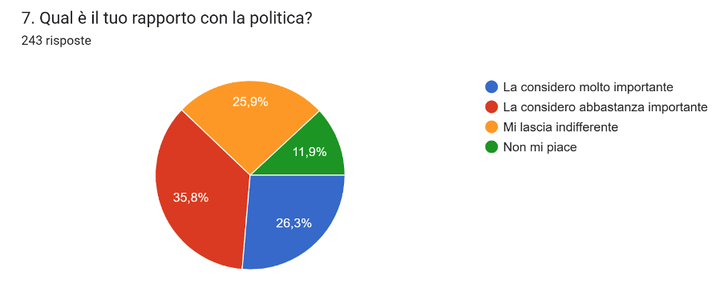
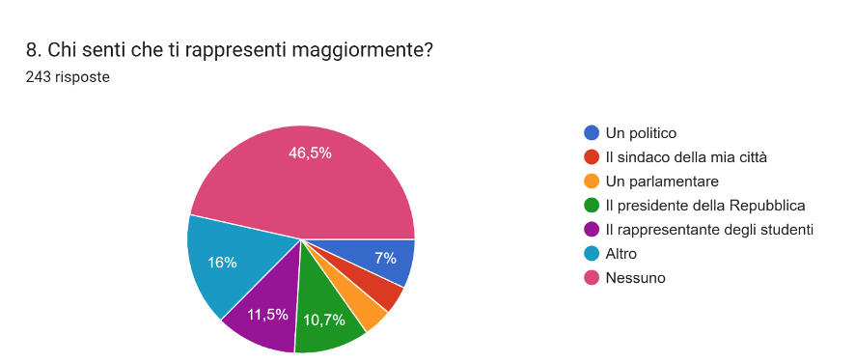

Slide 12
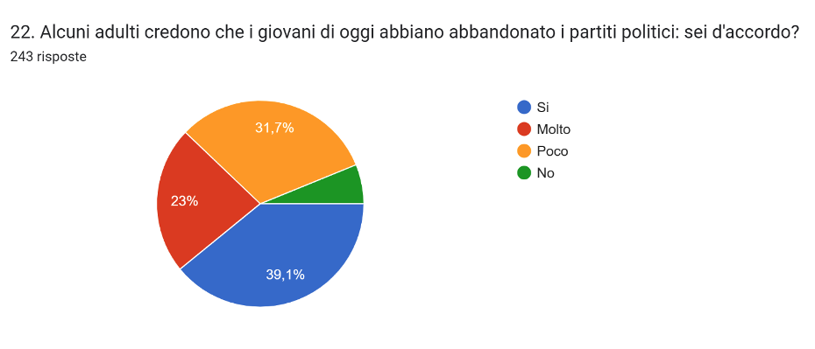
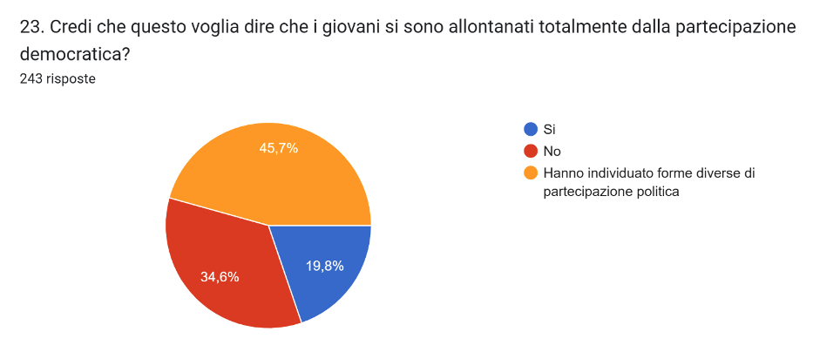
E se fossero i partiti ad aver abbandonato i giovani...?
Il rapporto del distacco è direttamente proporzionale
Siccome l’astensionismo origina da sentimenti di protesta e indifferenza dei cittadini nei confronti della politica, è anzitutto compito delle forze politiche individuare il modo più opportuno per poter riconquistare questi elettori, suscitando maggiore attenzione e passione per la politica

Slide 13
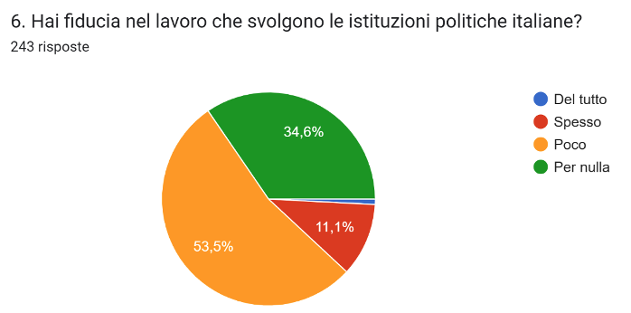
La risposta è assolutamente in linea anche con l’indagine condotta dalla Commissione di esperti che ha redatto il Libro bianco
Vale però la pena di notare che è solo stando dentro o vicino alle istituzioni che è possibile cambiarle.
Il non voto, l’astensionismo per protesta, non è la soluzione perché i pochi che votano decidono per tutti e chi è già sfiduciato dalla politica si sente ancora meno rappresentato.
Si autoalimenta un circolo vizioso che può determinare un’involuzione democratica.

Slide 14
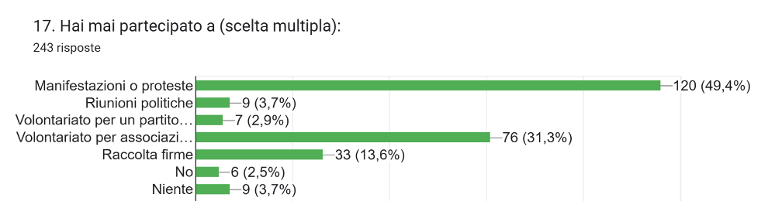
Astensionismo per protesta
VOI INVECE...
Va notato l’effetto perverso dell’astensione per protesta, che lascia spazio e, alla fine, rafforza proprio attori e posizioni contro le quali si protesta.
La condizione affinché questo avvenga è che l’astensione rimanga tale e che la protesta non segua altri canali di attivazione come dimostrazioni, scioperi ecc.
I vostri dati ribadiscono che per la popolazione giovane il problema non è la politica in sé, bensì il modo in cui è svolta, il distacco dell’eletto dall’elettore, che paradossalmente non riesce a essere recuperato neppure con i potenti mezzi tecnologici di cui oggi disponiamo.

Slide 15
Poca attenzione è dedicata al tema della partecipazione al voto da parte delle forze politiche e dai media
ne discutono quasi solo nell’imminenza delle consultazioni elettorali
tuttavia, tra un’elezione e l’altra, quando le istituzioni avrebbero tempo di adottare misure concrete, la questione, come un fiume carsico, si inabissa nuovamente ed esce dalle agende politiche

Slide 16
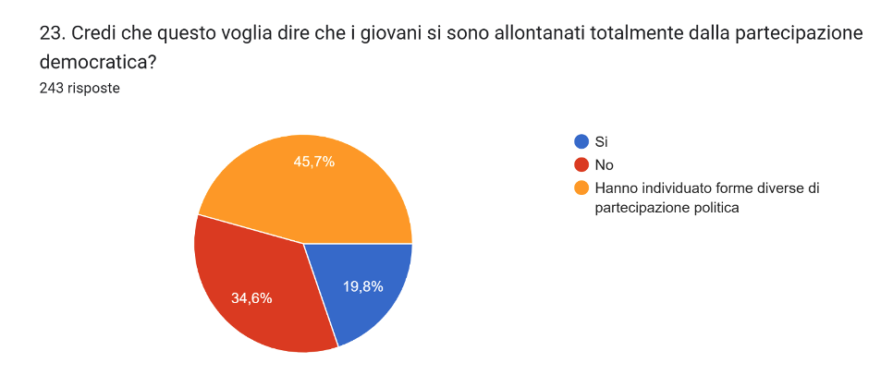
Porrei l’accento sulle FORME DIVERSE DELLA PARTECIPAZIONE POLITICA, delle quali molto si discute anche a livello istituzionale, che potrebbero invogliare i giovani al voto e facilitare l’espressione del suffragio
Ciò si collega all’altra faccia della medaglia, l’astensionismo involontario, ovvero coloro che, pur volendo votare, non possono farlo a causa di impedimenti come la distanza dal luogo di residenza per motivi di studio (pensate agli studenti universitari fuori sede)

Slide 17
ALTRE FORME DI PARTECIPAZIONE POLITICA (tipiche dei giovani):
Attivismo e volontariato;
Proteste e mobilitazioni;
Attivismo digitale;
Cultura e arte come forma di attivismo
Partecipazione a corpi intermedi (es. rappresentanza studentesca);
Start-up e progetti imprenditoriali a impatto eco-sociale.
Fenomeni importantissimi; tuttavia, è necessario trovare anche una qualche forma di legittimazione politica, ovvero di legame con la politica → è fondamentale individuare gli strumenti con i quali combattere l’astensionismo

Slide 18
Come favorire la partecipazione politica?
Favorire, mediante differenti azioni, il coinvolgimento di ciascun cittadino, informato e motivato a partecipare attivamente al processo democratico → garantire una rappresentanza inclusiva (perché pienamente partecipata) e piena (perché vengono meno quelle barriere che, impedendo il voto di alcuni, possono compromettere la formazione di un’autentica rappresentatività del Parlamento).
Per reagire all’astensionismo per disinteresse verso la politica e a quello di protesta è imprescindibile l’azione dei PARTITI POLITICI poiché è compito primario delle forze politiche identificare strategie appropriate per “riconquistare” gli elettori sfiduciati, suscitando in loro una maggiore attenzione e passione nei confronti delle questioni della Repubblica.

Slide 19

COME RIPORTARE ALLE URNE GLI ELETTORI?
Il VOTO ELETTRONICO, risultato del bilanciamento tra effettività del suffragio e rispetto dei requisiti previsti dalla Costituzione per il voto

Slide 20
Home vote elettronico
L’elettore esprime il suffragio attraverso device privati (smartphone, tablet o computer) in un luogo non presidiato.
PREGI
Potrebbe essere esercitato dalla grande maggioranza della popolazione
DIFETTI
Possibile compromissione della libertà e della segretezza. Se anche il sistema informatico fosse in grado di assicurare personalità ed eguaglianza del voto, sarebbe assai arduo – se non impossibile – garantire libertà e segretezza a causa, in particolare, di coartazioni o condizionamenti psicologici nel momento in cui si esprime il suffragio.

Slide 21

La soluzione del Libro bianco
VOTO ESPRESSO TRAMITE DISPOSITIVO ELETTRONICO IN UN LUOGO PRESIDIATO
Il voto è espresso in un luogo pubblico alla presenza di un pubblico ufficiale (garantiti i principi di personalità ed eguaglianza del voto): l’identità dell’elettore è verificata dal pubblico ufficiale e il voto è espresso nel segreto della cabina elettorale. L’accertamento dell’identità dell’elettore avviene mediante carta d’identità elettronica (garantito il rispetto del principio di eguaglianza del voto): l’impiego di strumenti di riconoscimento elettronici consente la registrazione in tempo reale dell’avvenuta espressione del suffragio, rendendo impossibile all’elettore recarsi in un altro seggio per esprimersi nuovamente (election pass). Lo stesso software, attraverso lo strumento di identificazione dell’elettore, genera la scheda elettorale del relativo collegio sulla quale esprimere il voto e le preferenze, ovvero lasciare bianca o annullare la scheda.

Slide 22
Election pass (EP) potrebbe agevolare la partecipazione al voto garantendo la regolarità del procedimento elettorale
Voto presso il proprio seggio elettorale: l’elettore che si reca al seggio può presentare solo il documento d’identità; l’esibizione dell’EP è opzionale → il seggio può provvedere, mediante apposita app, alla verifica dell’EP associato al cittadino e alla registrazione del voto → velocizzazione procedura e riduzione probabilità errori.
Voto presso un altro seggio elettorale: l’elettore appartenente alle forze armate, ospedalizzato o rappresentante di lista esibisce il documento d’identità insieme all’EP. Il personale del seggio, mediante apposita app, provvede alla verifica alla registrazione dell’avvenuta votazione. Valido anche per gli altri elettori intenzionati a votare il giorno delle elezioni presso un altro seggio elettorale, purché nella medesima circoscrizione. Il limite territoriale potrebbe essere eliminato per le votazioni referendarie.
Voto anticipato presso strutture autorizzate: l’elettore si reca presso le strutture autorizzate ed esibisce il documento d’identità e l’EP. In tali Uffici si provvede, mediante app, alla verifica dell’EP e alla registrazione del voto. All’elettore è consegnata la scheda della circoscrizione di appartenenza che sarà inviata, a mezzo posta, al Comune nelle cui liste elettorali è iscritto e perverrà al seggio di iscrizione prima della chiusura delle operazioni di voto per consentirne lo scrutinio con le altre schede → opzione più vantaggiosa per ridurre l’astensionismo, tuttavia più costosa per lo Stato.

Slide 23
PER CONCLUDERE...
Il diritto di voto è un pilastro fondamentale della democrazia.
L’art. 48 Cost. individua nel voto un diritto, che si traduce in una responsabilità civica;
Partecipare alle elezioni significa esercitare la sovranità popolare (art. 1 Cost.);
L’astensionismo indebolisce la rappresentatività delle istituzioni e il principio democratico, mentre l’esercizio del suffragio contribuisce a rafforzare la democrazia e a tutelare i diritti fondamentali.
L’innovazione delle modalità di voto può favorire una più ampia partecipazione, soprattutto da parte delle nuove generazioni, rendendo il processo elettorale più accessibile ed efficiente.

